Slide 1

Talleres de Análisis Político I
Master de Análisis Político y Electoral
Sesión 5
2-3/12/2024
Pau Vall-Prat
pau.vall@uc3m.es

Slide 2
Regresiones

Slide 3
Definición
Una regresión consiste en buscar la línea que pase lo más cerca posible de los puntos en un diagrama de dispersión
Muestra el vínculo en términos matemáticos entre una variable dependiente y una variable independiente
Este vínculo es lineal
Permite estimar un valor promedio condicional en la variable dependiente a partir de ciertos valores de las variables independientes.

Slide 4
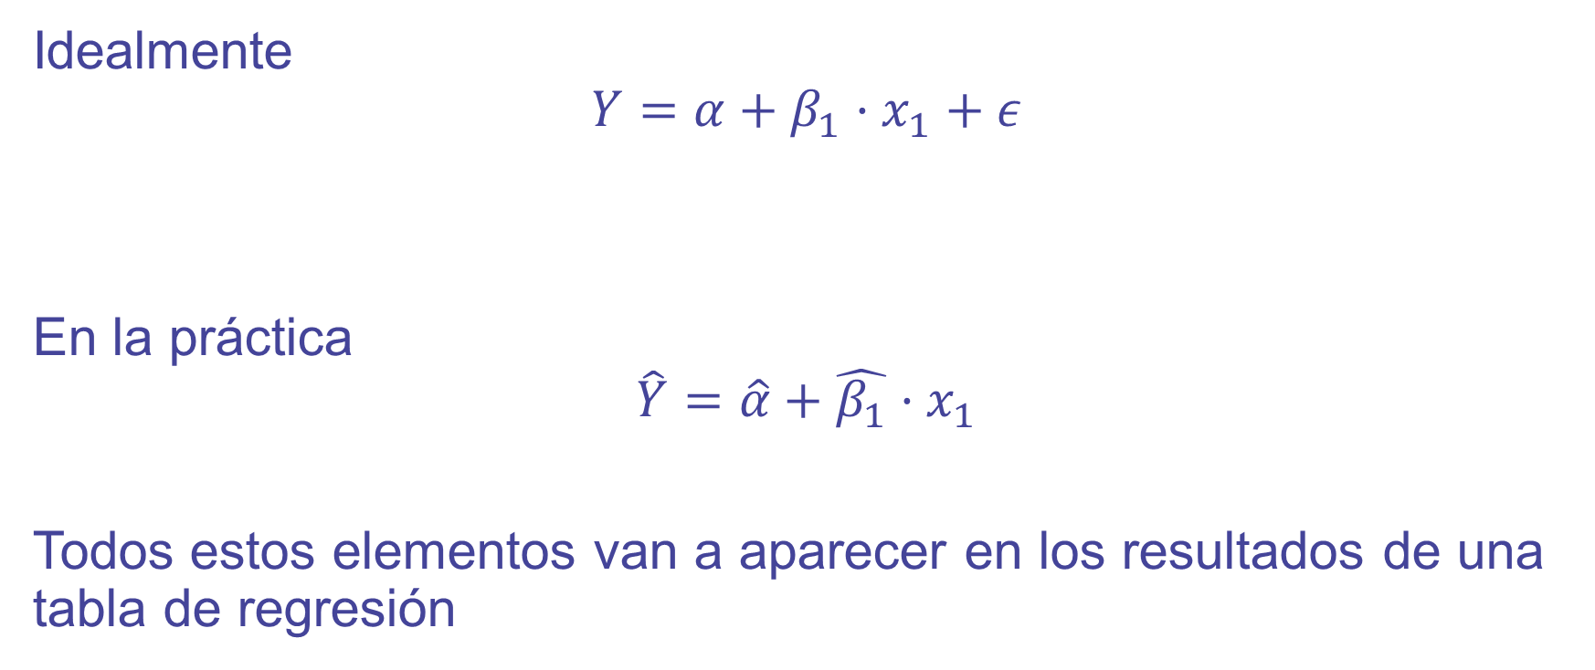
Regresión: representación matemática
Idealmente
$$Y=α+β_{1}·x_{1}+ε$$
En la práctica
$$\hat{Y}=\hat{α}+\hat{β_{1}}·x_{1}$$
Todos estos elementos van a aparecer en los resultados de una tabla de regresión
Parámetros de regresión
Notes:
Ejemplo de

Slide 5
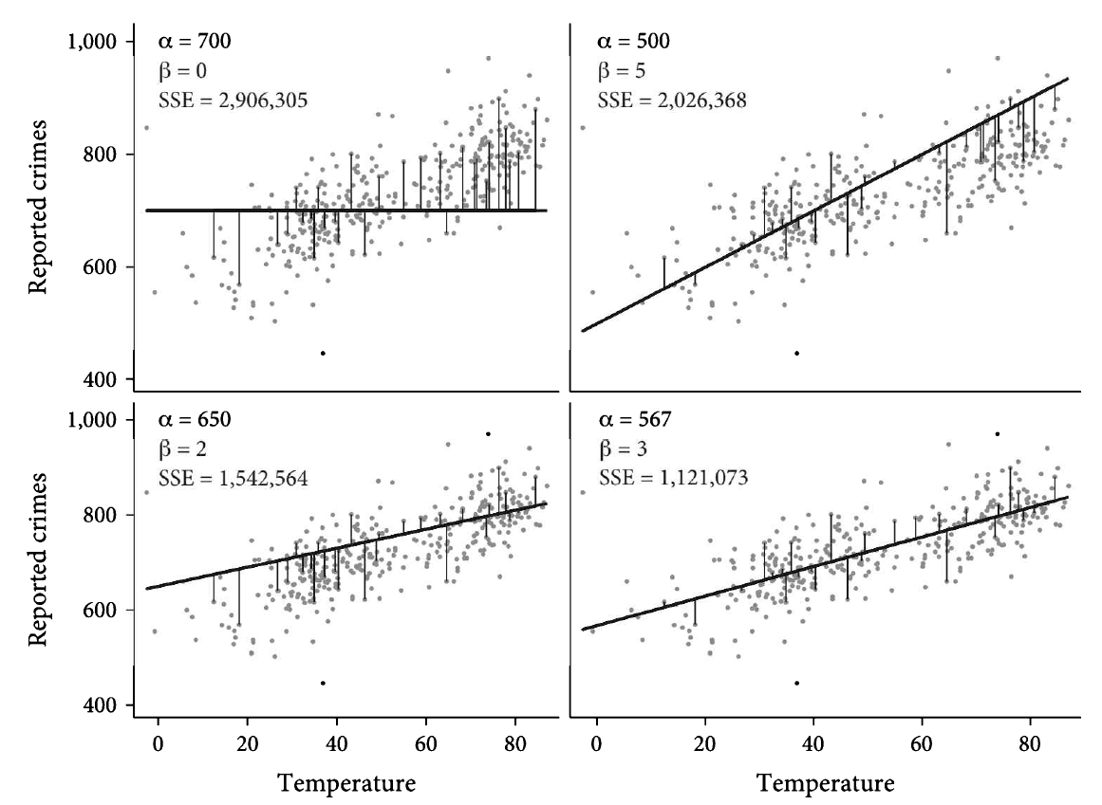

Slide 6
Ventajas de la regresión OLS
Informa de muchos aspectos de la relación entre variables
Dirección
Fuerza
Magnitud
Significación estadística
Permite estimar rápidamente valores para cualquier rango
Supuestos básicos fáciles de entender y comunicar
Es parsimoniosa

Slide 7
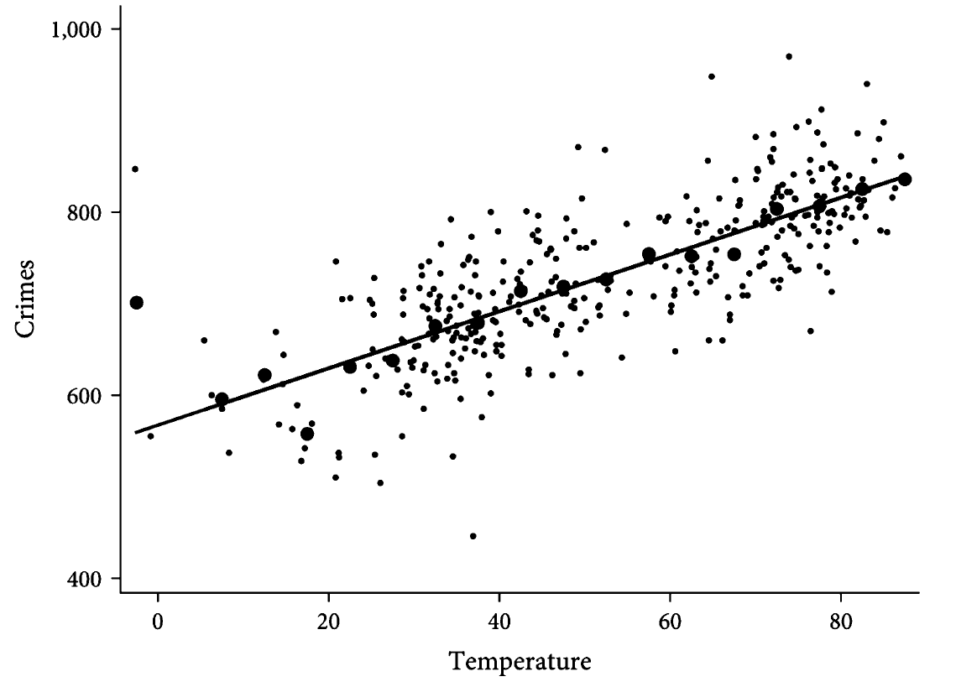
Una tabla de medias condicionales también sería informativa, pero menos parsimoniosa

Slide 8
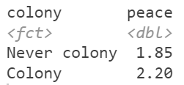
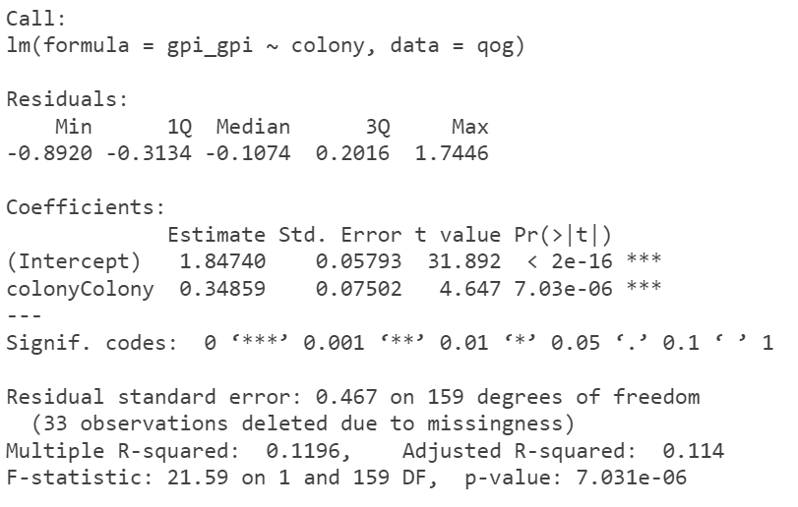
Regresiones con VI dicotómica
peace: indicador de “pacificidad” (presencia de conflicto en un país, en escala 1-5)
colony: indica si el país fue o es una colonia (variable dicotómica: 0 no, 1 sí)

Slide 9
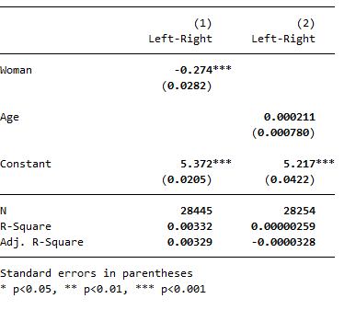
Interpretar una tabla de regresión
Datos en bruto de la ESS10

Slide 10
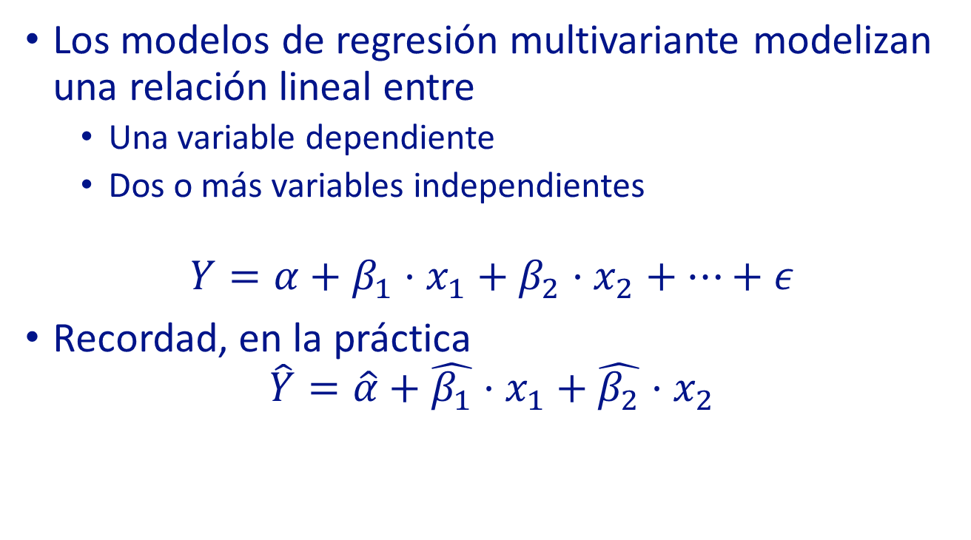
Regresión multivariante
Los modelos de regresión multivariante modelizan una relación lineal entre
Una variable dependiente
Dos o más variables independientes
$$Y=α+β_{1}·x_{1}+β_{2}·x_{2}+…+ε$$
Recordad, en la práctica
$$\hat{Y}=\hat{α}+\hat{β_{1}}·x_{1}+\hat{β_{2}}·x_{2}$$

Slide 11
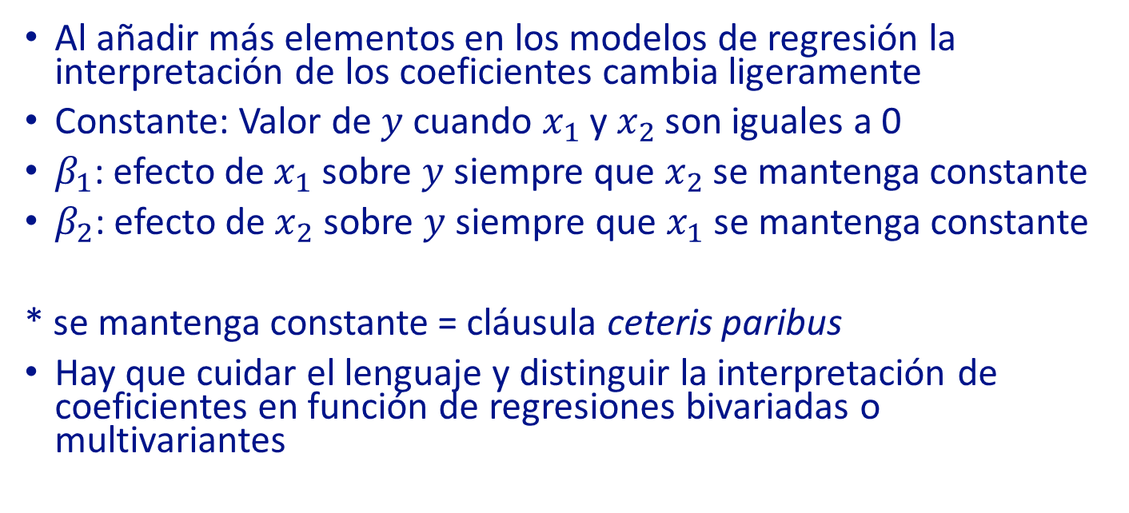
Interpretación
Al añadir más elementos en los modelos de regresión la interpretación de los coeficientes cambia ligeramente
Constante: Valor de $y$ cuando $x_{1}$ y $x_{2}$ son iguales a 0
$β_{1}$: efecto de $x_{1}$ sobre $y$ siempre que $x_{2}$ se mantenga constante
$β_{2}$: efecto de $x_{2}$ sobre $y$ siempre que $x_{1}$ se mantenga constante
* se mantenga constante = cláusula ceteris paribus
Hay que cuidar el lenguaje y distinguir la interpretación de coeficientes en función de regresiones bivariadas o multivariantes

Slide 12
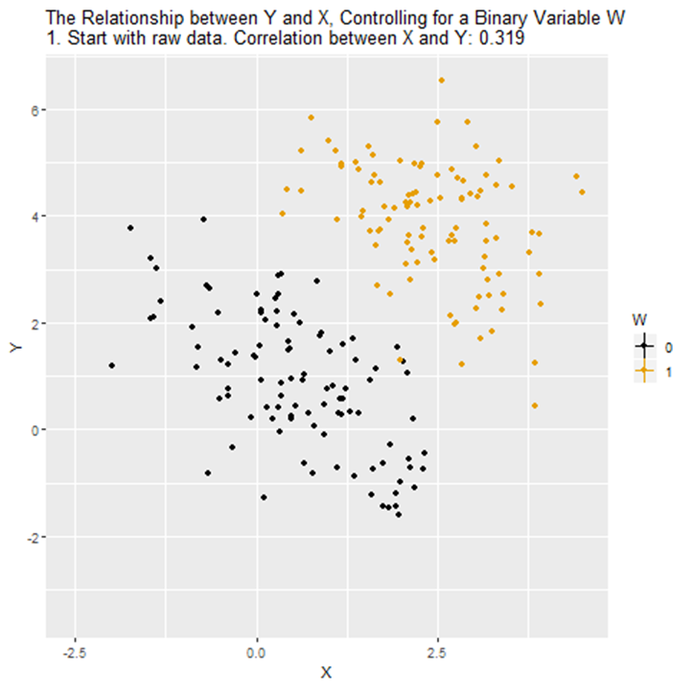
Visualmente
Fuente: https://www.nickchk.com/causalgraphs.html

Slide 13
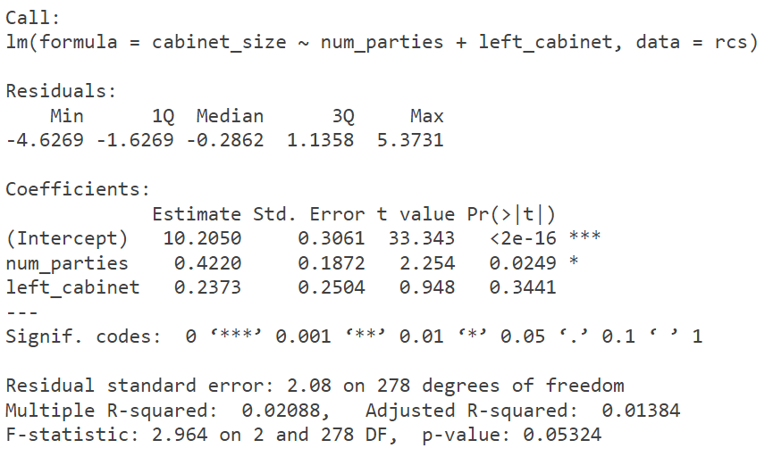
Ejemplo
Queremos entender por qué hay variación en el número de consejerías de las CCAA
H1: A mayor número de partidos, más consejerías
Para acomodar cargos para todos los partidos
Sabemos que los gobiernos de izquierdas tendrán más consejerías porque tienden a gastar más
Fuente de los datos: Vall-Prat & Rodon (2017)
Notes:
Ejemplo de regresión

Slide 14
Ejercicios
Haced regresiones con la base de datos de resultados electorales de 2019 combinada con datos sociodemográficos
Una regresión simple
Una regresión múltiple
Argumentad bien por qué la variable de control elegida es adecuada

Slide 15
En la próxima sesión
Interpretar interacciones…

Slide 16
Efectos heterogéneos

Slide 17
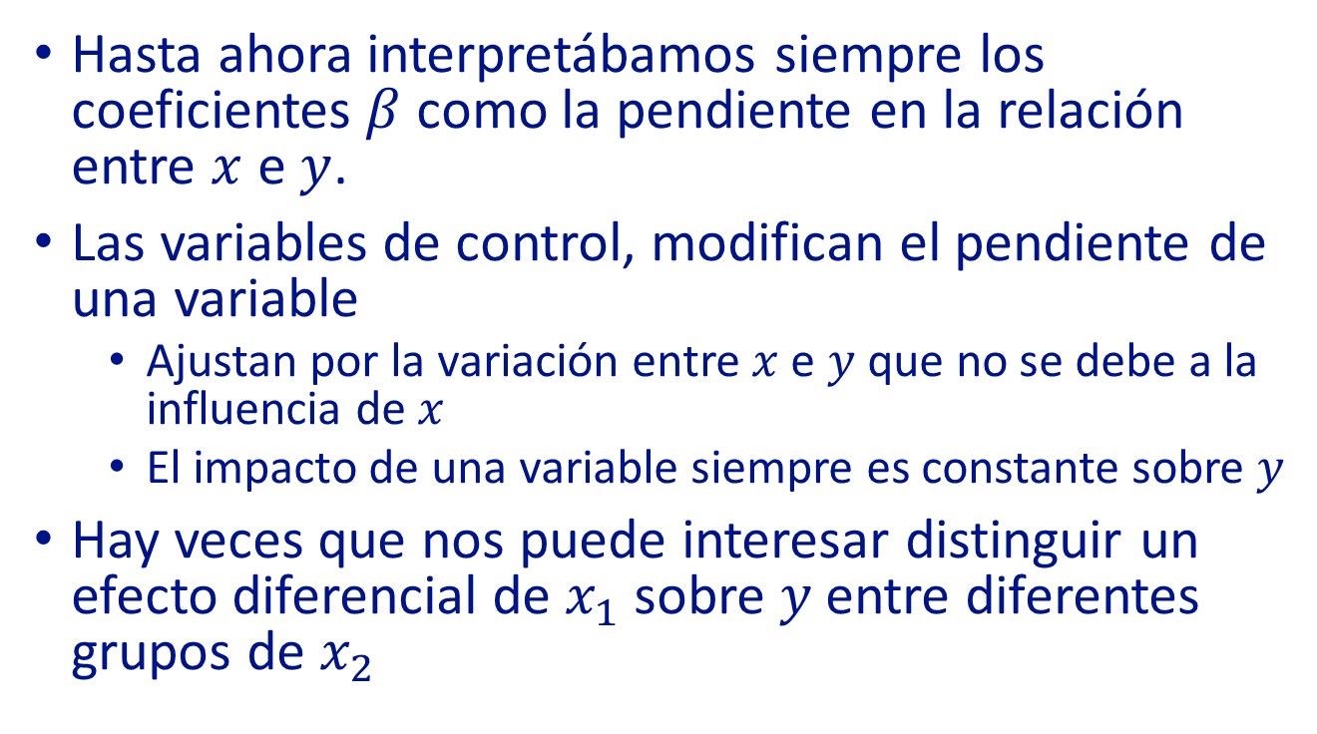
Estimar el impacto de una variable
Hasta ahora interpretábamos siempre los coeficientes $β$ como la pendiente en la relación entre $x$ e $y$.
Las variables de control, modifican el pendiente de una variable
Ajustan por la variación entre $x$ e $y$ que no se debe a la influencia de $x$
El impacto de una variable siempre es constante sobre $y$
Hay veces que nos puede interesar distinguir un efecto diferencial de $x_{1}$sobre $y$entre diferentes grupos de $x_{2}$
Notes:
Pendiente es la media del cambio en una unidad de una variable sobre Y
Quizás este cambio no es homogéneo en la población

Slide 18
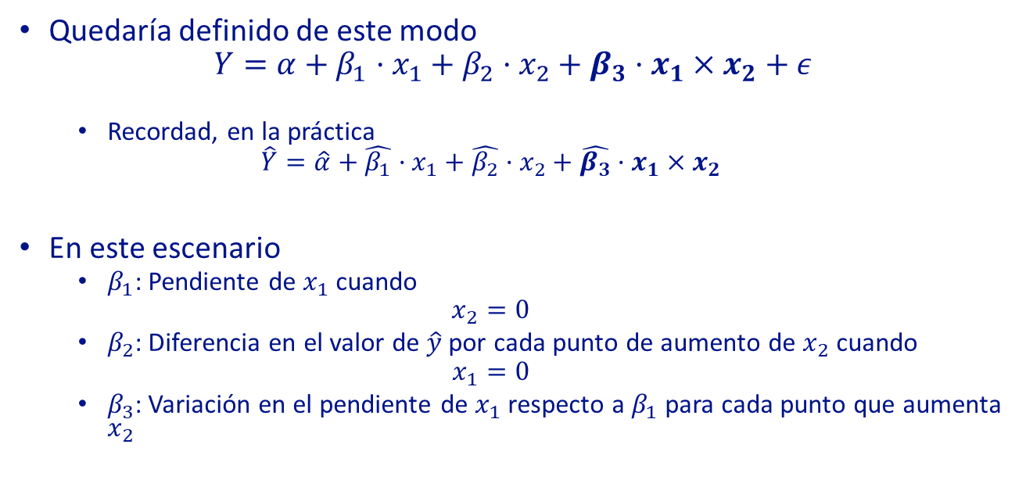
Flexibilizar la asociación entre variables
Quedaría definido de este modo
$$Y=α+β_{1}·x_{1}+β_{2}·x_{2}+β_{3}·x_{1}×x_{2}+ε$$
Recordad, en la práctica
$$\hat{Y}=\hat{α}+\hat{β_{1}}·x_{1}+\hat{β_{2}}·x_{2}+\hat{β_{3}}·x_{1}×x_{2}$$
En este escenario
$β_{1}$: Pendiente de $x_{1}$ cuando
$$x_{2}=0$$
$β_{2}$: Diferencia en el valor de $\hat{y}$ por cada punto de aumento de $x_{2}$ cuando
$$x_{1}=0$$
$β_{3}$: Variación en el pendiente de $x_{1}$ respecto a $β_{1}$ para cada punto que aumenta $x_{2}$
Notes:
Ecuación

Slide 19
Por ejemplo
VD: N.º de consejerías en un gobierno
Tenemos dos variables independientes binarias
$x_{1}$: tener mayoría parlamentaria (1) o no, ergo, minoría (0)
$x_{2}$: gobierno de izquierdas (1) de derechas (0)
$$\hat{Y}=α+β_{1}·x_{1}+β_{2}·x_{2}+β_{3}·x_{1}·x_{2}$$
$$\hat{Y}=6+1·x_{1}+2·x_{2}+3·x_{1}·x_{2}$$
 | Derechas | Izquierdas
Minoría
Mayoría
6 | 8
7 | 12
Notes:
B_0: Un gobierno que sin mayoría parlamentaría de derechas = 6 consejerías
B_1: Un gobierno que tiene mayoría parlamentaría de derechas = 7 consejerías
B_2: Un gobierno de izquierdas sin mayoría parlamentaria = 8 consejerías
B_3: Un gobierno de izquierdas con mayoría parlamentaria = 10 consejerías

Slide 20
Ejemplo (1)

Slide 21
Efectos heterogéneos
Es el concepto para referirse a un efecto diferente para una misma variable para distintos valores de una tercera variable
A veces es más informativo que, simplemente, controlar por una tercera variable
La influencia de esta tercera variable debe estar justificada teóricamente
Las variables no necesariamente deben ser dicotómicas…

Slide 22
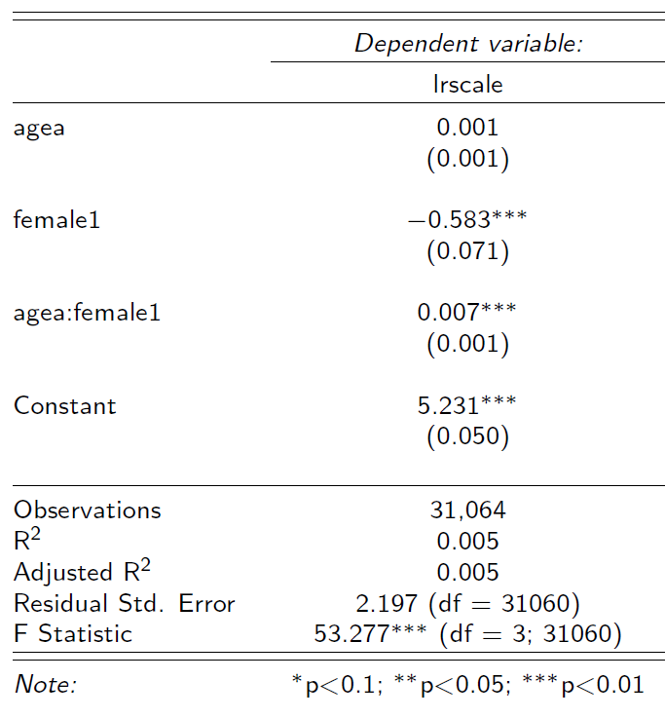
Ejemplo (2)
Calcula la posición ideológica estimada
Sexo | Edad | Ideología
Mujer | 20
Hombre | 20
Mujer | 45
Hombre | 45
Mujer | 80
Hombre | 80

Slide 23
